Slide 1
高速跟驰交通流动力学模型研究
汇报人：张宇
时间：2021年6月

Slide 2
目录
CONTENTS
01
02
03
04
研究背景
现有模型分析
高速跟驰模型
仿真分析

Slide 3
01
研究背景

Slide 4
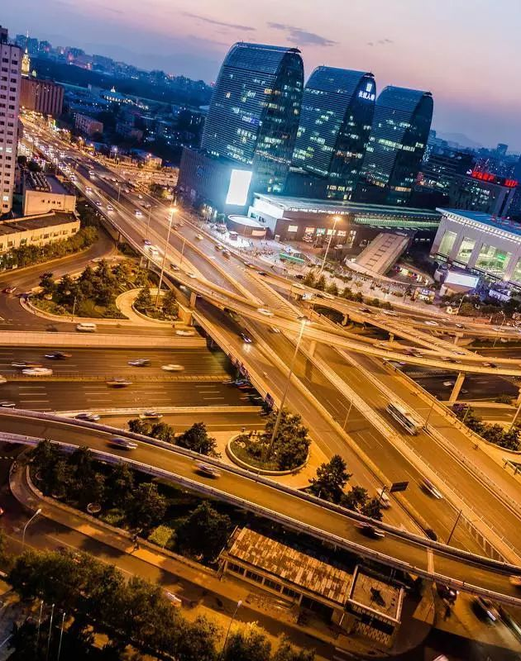
01
研究背景
交通流理论是运用物理学、数学和力学等原理方法来描述交通特性的一门交叉学科,它能够更好地解析交通物理现象及其本质,提高道路的运营效率。
元胞自动机 (cellular automata, CA) 是一种定义在离散时间维度上通过空间局部规则并行演化的动力学模型, CA相当于传统物理学中的近距离作用的“场”,它是模拟非线性复杂系统的一种有效动力学工具。
CA动力学模型把交通流看作由大量粒子相互作用的复杂动力学系统,通过对单个车辆动力学行为分析,演化出整个物理系统的宏观性质,从而实现对交通中各种物理现象的规律性研究。

Slide 5
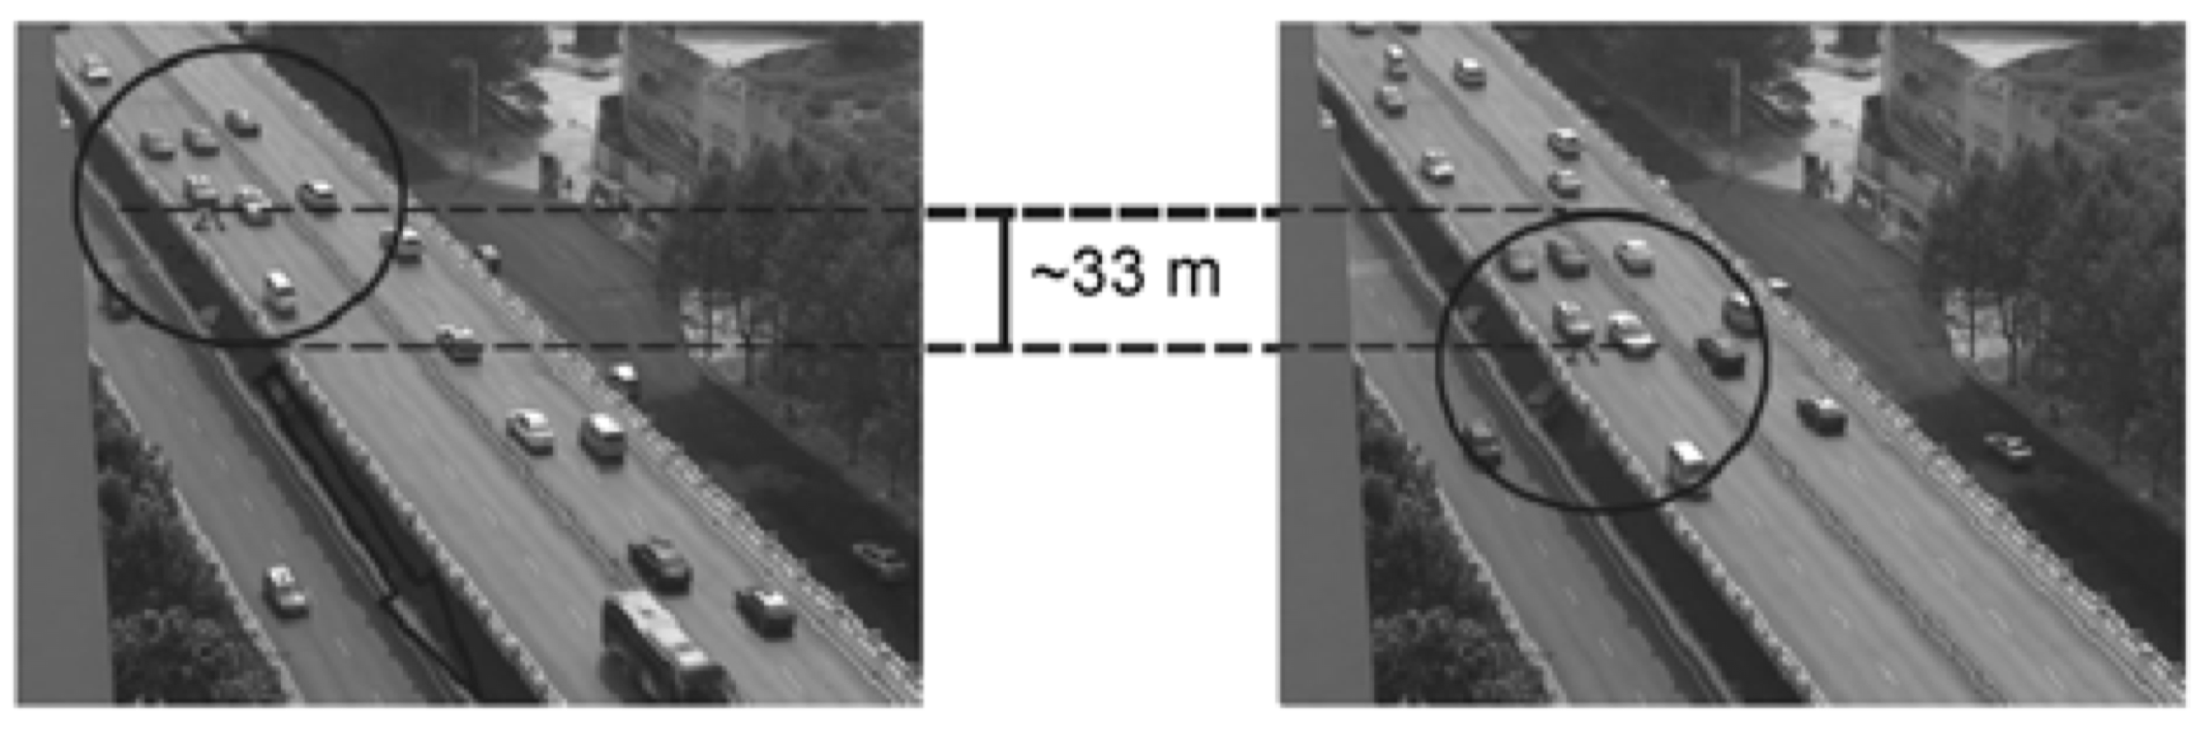
01
研究背景
1 通过对实测交通流录像数据的统计分析, 发现道路上存在一些车速较高的车辆, 车速大于它与前车的车头间距, 在数据集中的小间距车辆并非都是低速行驶, 其速度明显高于通常处于该密度时应有的速度, 即存在“高速跟驰”现象。
图1 高速跟驰现象示意图
2 传统的交通流模型无法模拟出“高速跟驰”现象, 需要新的交通模型对此物理现象进行描述和分析。

Slide 6
02
现有模型分析

Slide 7
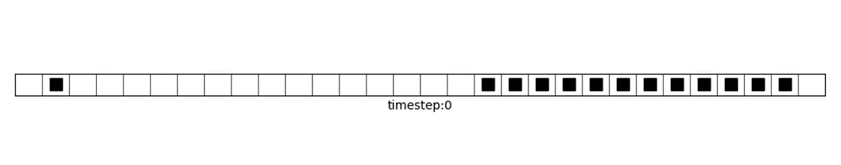
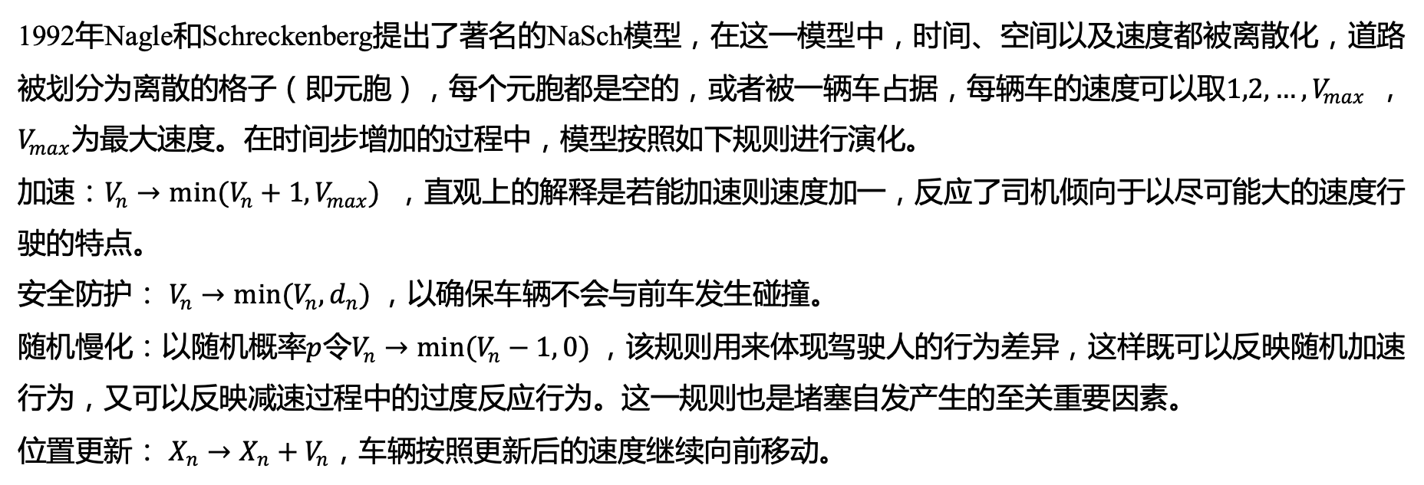
02
NaSch 模型
1992年Nagle和Schreckenberg提出了著名的NaSch模型，在这一模型中，时间、空间以及速度都被离散化，道路被划分为离散的格子（即元胞），每个元胞都是空的，或者被一辆车占据，每辆车的速度可以取$1,2,…,V_{max}$ ， $V_{max}$为最大速度。在时间步增加的过程中，模型按照如下规则进行演化。
加速：$V_{n}→\min{(V_{n}+1,V_{max})}$ ，直观上的解释是若能加速则速度加一，反应了司机倾向于以尽可能大的速度行驶的特点。
安全防护： $V_{n}→\min{(V_{n},d_{n})}$ ，以确保车辆不会与前车发生碰撞。
随机慢化：以随机概率$p$令$V_{n}→\min{(V_{n}−1, 0)}$，该规则用来体现驾驶人的行为差异，这样既可以反映随机加速行为，又可以反映减速过程中的过度反应行为。这一规则也是堵塞自发产生的至关重要因素。
位置更新： $X_{n}→X_{n}+V_{n}$，车辆按照更新后的速度继续向前移动。

Slide 8
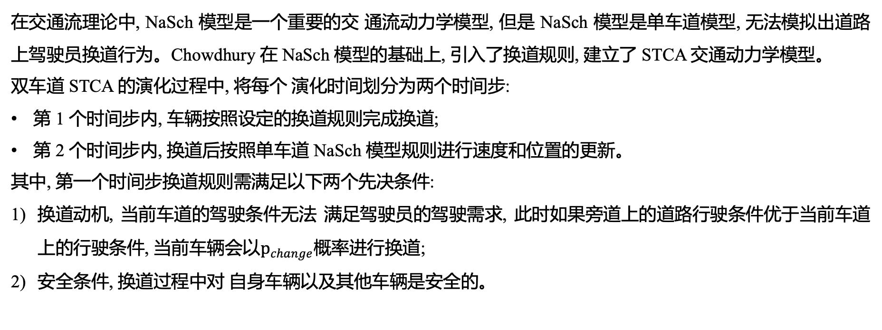
02
双车道STCA模型
在交通流理论中, NaSch 模型是一个重要的交 通流动力学模型, 但是 NaSch 模型是单车道模型, 无法模拟出道路上驾驶员换道行为。Chowdhury 在 NaSch 模型的基础上, 引入了换道规则, 建立了 STCA 交通动力学模型。
双车道 STCA 的演化过程中, 将每个 演化时间划分为两个时间步:
第 1 个时间步内, 车辆按照设定的换道规则完成换道;
第 2 个时间步内, 换道后按照单车道 NaSch 模型规则进行速度和位置的更新。
其中, 第一个时间步换道规则需满足以下两个先决条件:
换道动机, 当前车道的驾驶条件无法 满足驾驶员的驾驶需求, 此时如果旁道上的道路行驶条件优于当前车道上的行驶条件, 当前车辆会以$p_{change}$概率进行换道;
安全条件, 换道过程中对 自身车辆以及其他车辆是安全的。

Slide 9
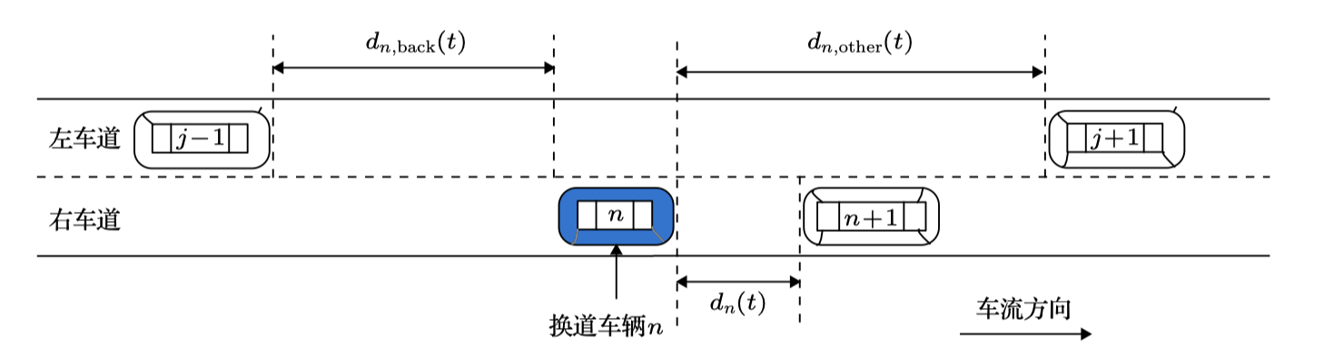
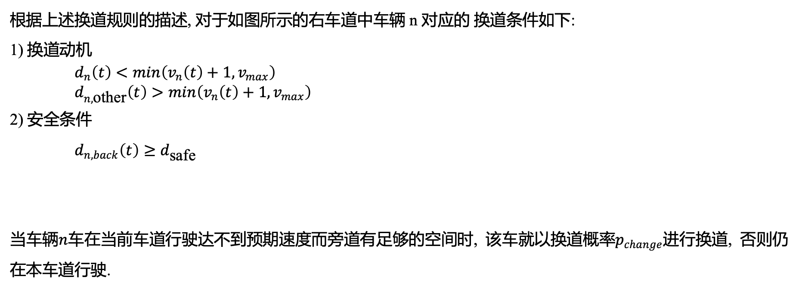
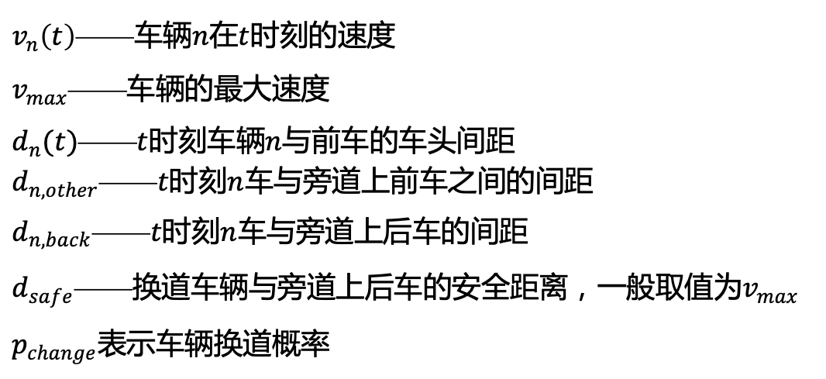
02
双车道STCA模型
根据上述换道规则的描述, 对于如图所示的右车道中车辆 n 对应的 换道条件如下:
1) 换道动机
$d_{n}\left(t\right)<min\left(v_{n}\left(t\right)+1,v_{max}\right)$
$d_{n,\text{other}}\left(t\right)>min\left(v_{n}\left(t\right)+1,v_{max}\right)$
2) 安全条件
$d_{n,back}\left(t\right)≥d_{\text{safe}}$
当车辆$n$车在当前车道行驶达不到预期速度而旁道有足够的空间时, 该车就以换道概率$p_{change}$进行换道, 否则仍在本车道行驶.
$v_{n}\left(t\right)$——车辆$n$在$t$时刻的速度
$v_{max}$——车辆的最大速度
$d_{n}(t)$——$t$时刻车辆$n$与前车的车头间距
$d_{n,other}$——$t$时刻$n$车与旁道上前车之间的间距
$d_{n,back}$——$t$时刻$n$车与旁道上后车的间距
$d_{safe}$——换道车辆与旁道上后车的安全距离，一般取值为$v_{max}$
$p_{change}$表示车辆换道概率

Slide 10
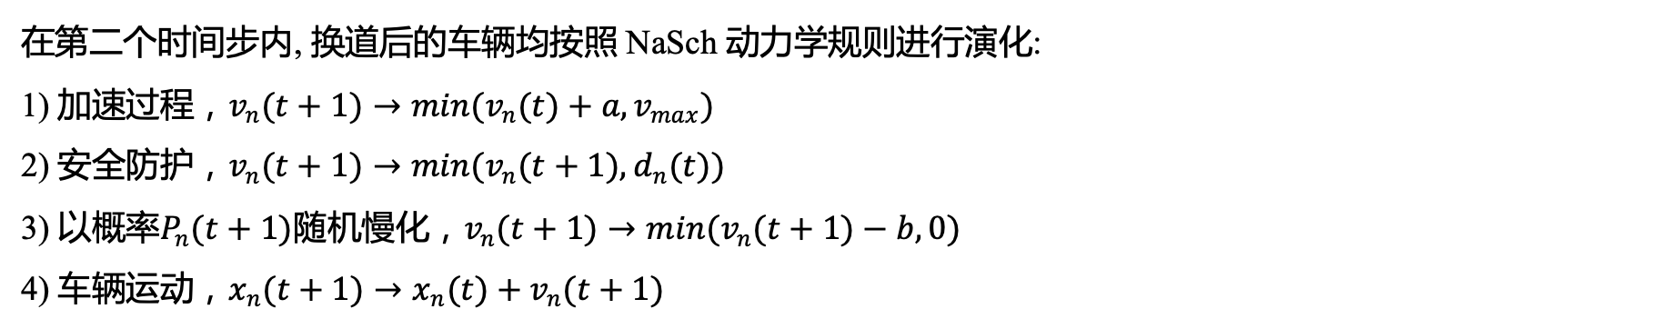
02
双车道STCA模型
在第二个时间步内, 换道后的车辆均按照 NaSch 动力学规则进行演化:
1) 加速过程，$v_{n}(t+1)→min(v_{n}(t)+a,v_{max})$
2) 安全防护，$v_{n}(t+1)→min(v_{n}(t+1),d_{n}(t))$
3) 以概率$P_{n}(t+1)$随机慢化，$v_{n}(t+1)→min(v_{n}(t+1)−b,0)$
4) 车辆运动，$x_{n}(t+1)→x_{n}(t)+v_{n}(t+1)$

Slide 11
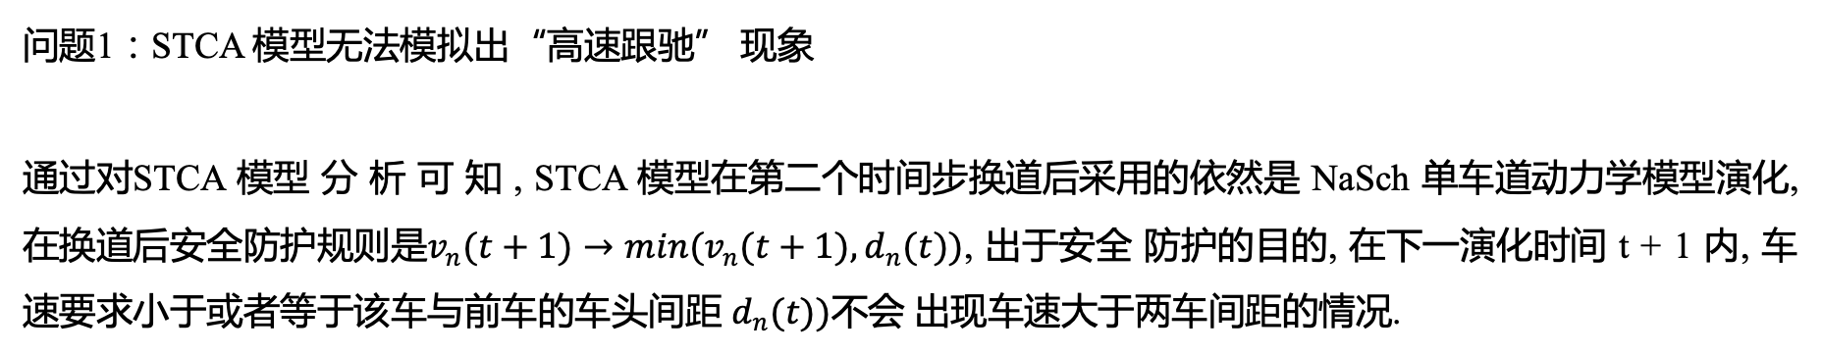
02
问题分析
问题1：STCA 模型无法模拟出“高速跟驰” 现象
通过对STCA 模型 分 析 可 知 , STCA 模型在第二个时间步换道后采用的依然是 NaSch 单车道动力学模型演化, 在换道后安全防护规则是$v_{n}(t+1)→min(v_{n}(t+1),d_{n}(t))$, 出于安全 防护的目的, 在下一演化时间 t + 1 内, 车速要求小于或者等于该车与前车的车头间距 $d_{n}(t))$不会 出现车速大于两车间距的情况.

Slide 12
02
问题分析
问题2：STCA模型换道概率为固定值，与实际交通情况不符
在实际交通中, 驾驶员执行车道变化的主要原因是对当前行驶状态与驾驶期望值无法得到满足, 在车辆行驶的过程中不同类型的驾驶员对驾驶 期望车速不同. 在换道过程中, 不同类型的驾驶员为适应交通环境应采取不同驾驶行为.
在道路交通中, 一般将驾驶员类型分为激进型驾驶员和其他类型驾驶员.激进型驾驶员表现的特征为喜欢开快车, 较少采用刹车, 以便让车辆尽量向前行驶; 而其他类型驾驶员, 特征主要表现为以驾驶安全为主, 在驾驶的过程中一般与跟驰的车辆保持较大的跟车间距.
在 STCA 模型中, 未对驾驶行为进行细化, 对于不同类型的驾驶员换道频率均采取固定值, 存在较大的局限性. 在实际交通中, 换道频率应体现出不同驾驶员的换道决策过程, 换道频率不应采取固定值.

Slide 13
02
问题分析
问题3：STCA 模型中道路随机慢化概率为固定值，与实际道路交通情况不相符
在 STCA 模型中, 在换道后车辆在各自车 道上更新演化时, 所有的车辆都具有相同的随机慢 化减速概率, 并且该减速概率值不会随着演化时间 和道路环境的变化而动态调整变化.显然 STCA 动力学模型采取固定减速概率值与实际道路交通情况不相符, 在实际的交通系统中, 每辆车的减速慢化概率应该是在每个演化时间 t, 驾驶员根据道路情况不断实时动态调整变化的.

Slide 14
03
高速跟驰模型

Slide 15


03
改进方式
高速跟驰模拟改进
对于激进型驾驶员驾驶的车辆引入了考虑前车运动动态效应的预估车速
换道概率改进
结合前景理论, 在换道选择时进行驾驶员换道决策代替固定换道概率;
慢化概率改进
改进后根据前后车速度差和车间距实时进行慢化概率调整

Slide 16
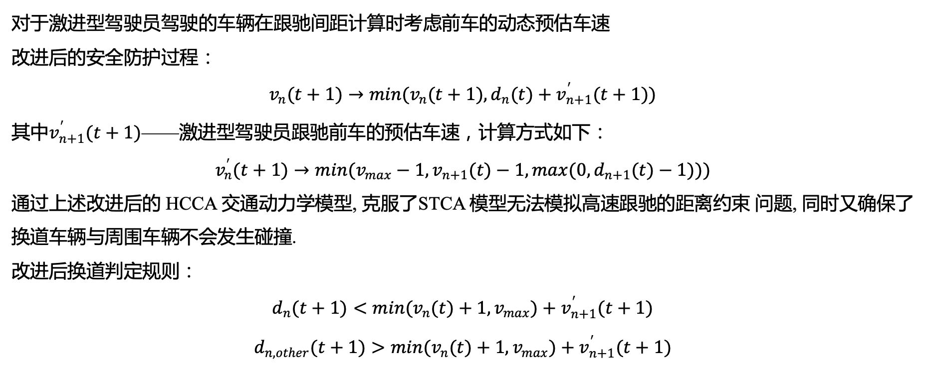
03
高速跟驰模拟改进
对于激进型驾驶员驾驶的车辆在跟驰间距计算时考虑前车的动态预估车速
改进后的安全防护过程：
$$v_{n}(t+1)→min(v_{n}(t+1),d_{n}(t)+v_{n+1}^{′}(t+1))$$
其中$v_{n+1}^{′}(t+1)$——激进型驾驶员跟驰前车的预估车速，计算方式如下：
$$v_{n}^{′}(t+1)→min(v_{max}−1,v_{n+1}(t)−1,max(0,d_{n+1}(t)−1)))$$
通过上述改进后的 HCCA 交通动力学模型, 克服了STCA 模型无法模拟高速跟驰的距离约束 问题, 同时又确保了换道车辆与周围车辆不会发生碰撞.
改进后换道判定规则：
$$d_{n}(t+1)<min(v_{n}(t)+1,v_{max})+v_{n+1}^{′}(t+1)$$
$$d_{n,other}(t+1)>min(v_{n}(t)+1,v_{max})+v_{n+1}^{′}(t+1)$$

Slide 17
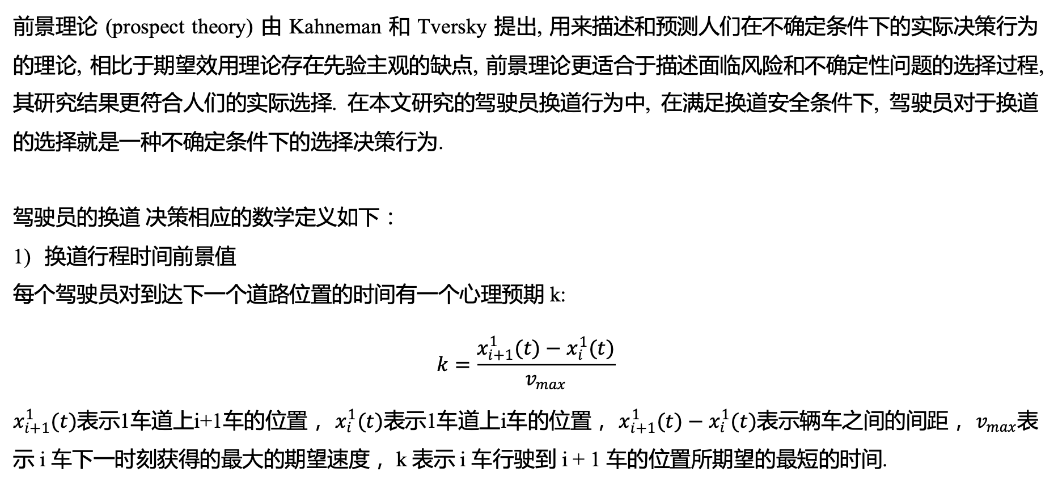
03
换道概率改进
前景理论 (prospect theory) 由 Kahneman 和 Tversky 提出, 用来描述和预测人们在不确定条件下的实际决策行为的理论, 相比于期望效用理论存在先验主观的缺点, 前景理论更适合于描述面临风险和不确定性问题的选择过程, 其研究结果更符合人们的实际选择. 在本文研究的驾驶员换道行为中, 在满足换道安全条件下, 驾驶员对于换道的选择就是一种不确定条件下的选择决策行为.
驾驶员的换道 决策相应的数学定义如下：
换道行程时间前景值
每个驾驶员对到达下一个道路位置的时间有一个心理预期 k:
$$k=\frac{x_{i+1}^{1}(t)−x_{i}^{1}(t)}{v_{max}}$$
$x_{i+1}^{1}(t)$表示1车道上i+1车的位置， $x_{i}^{1}(t)$表示1车道上i车的位置， $x_{i+1}^{1}(t)−x_{i}^{1}(t)$表示辆车之间的间距， $v_{max}$表示 i 车下一时刻获得的最大的期望速度， k 表示 i 车行驶到 i + 1 车的位置所期望的最短的时间.

Slide 18
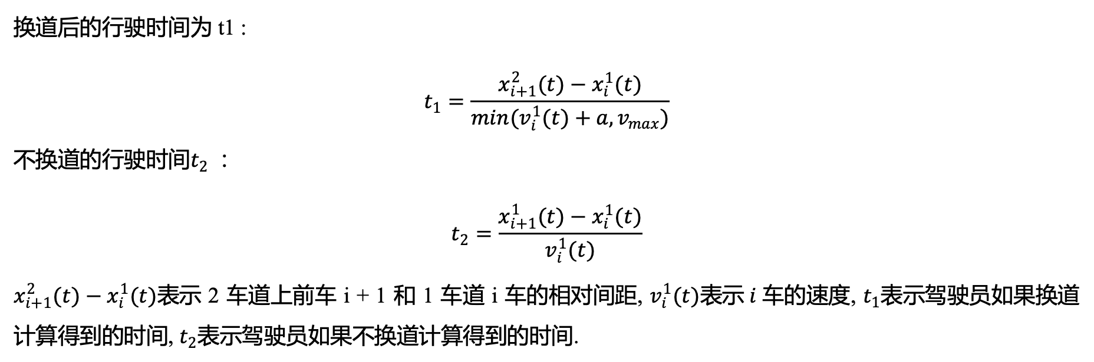
03
换道概率改进
换道后的行驶时间为 t1 :
$$t_{1}=\frac{x_{i+1}^{2}(t)−x_{i}^{1}(t)}{min(v_{i}^{1}(t)+a,v_{max})}$$
不换道的行驶时间$t_{2}$：
$$t_{2}=\frac{x_{i+1}^{1}(t)−x_{i}^{1}(t)}{v_{i}^{1}(t)}$$
$x_{i+1}^{2}(t)−x_{i}^{1}(t)$表示 2 车道上前车 i + 1 和 1 车道 i 车的相对间距, $v_{i}^{1}(t)表示 i 车的速度$, $t_{1}$表示驾驶员如果换道计算得到的时间, $t_{2}$表示驾驶员如果不换道计算得到的时间.

Slide 19
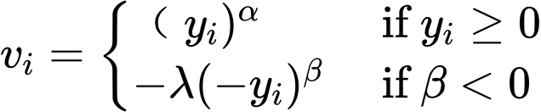
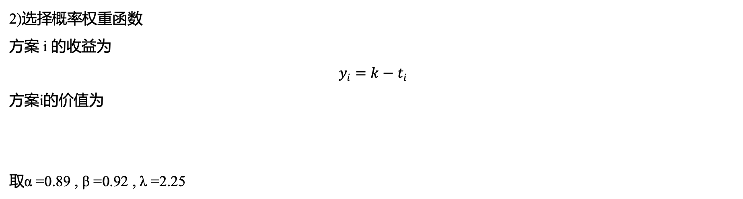
03
换道概率改进
2)选择概率权重函数
方案 i 的收益为
$$y_{i}=k−t_{i}$$
方案i的价值为
取α =0.89 , β =0.92 , λ =2.25

Slide 20
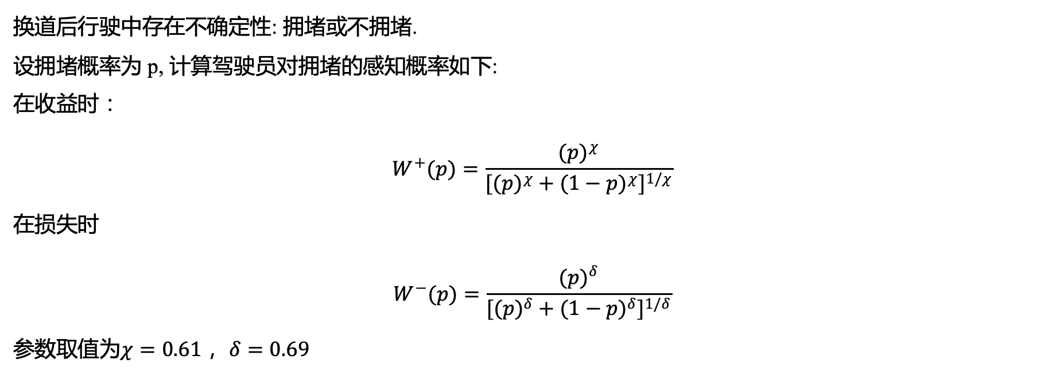
03
换道概率改进
换道后行驶中存在不确定性: 拥堵或不拥堵.
设拥堵概率为 p, 计算驾驶员对拥堵的感知概率如下:
在收益时：
$$W^{+}(p)=\frac{(p)^{χ}}{{[(p)^{χ}+(1−p)^{χ}]}^{1/χ}}$$
在损失时
$$W^{−}(p)=\frac{(p)^{δ}}{{[(p)^{δ}+(1−p)^{δ}]}^{1/δ}}$$
参数取值为$χ=0.61$， $δ=0.69$

Slide 21

03
换道概率改进
3)计算换道或不换道的前景值
计算各驾驶员换道不同方案的前景值, 方案 i 的前景值 $EV_{i}$为
$$EV_{i}=∑W^{+}(p)v_{i}+∑W^{−}(p)v_{i}$$
根据式, 如果方案 i 的前景值 $EV_{i}$越大, 说明方案 i 相对于驾驶员的收益越大, 驾驶员会选 择前景值大的方案 i 进行换道决策.

Slide 22
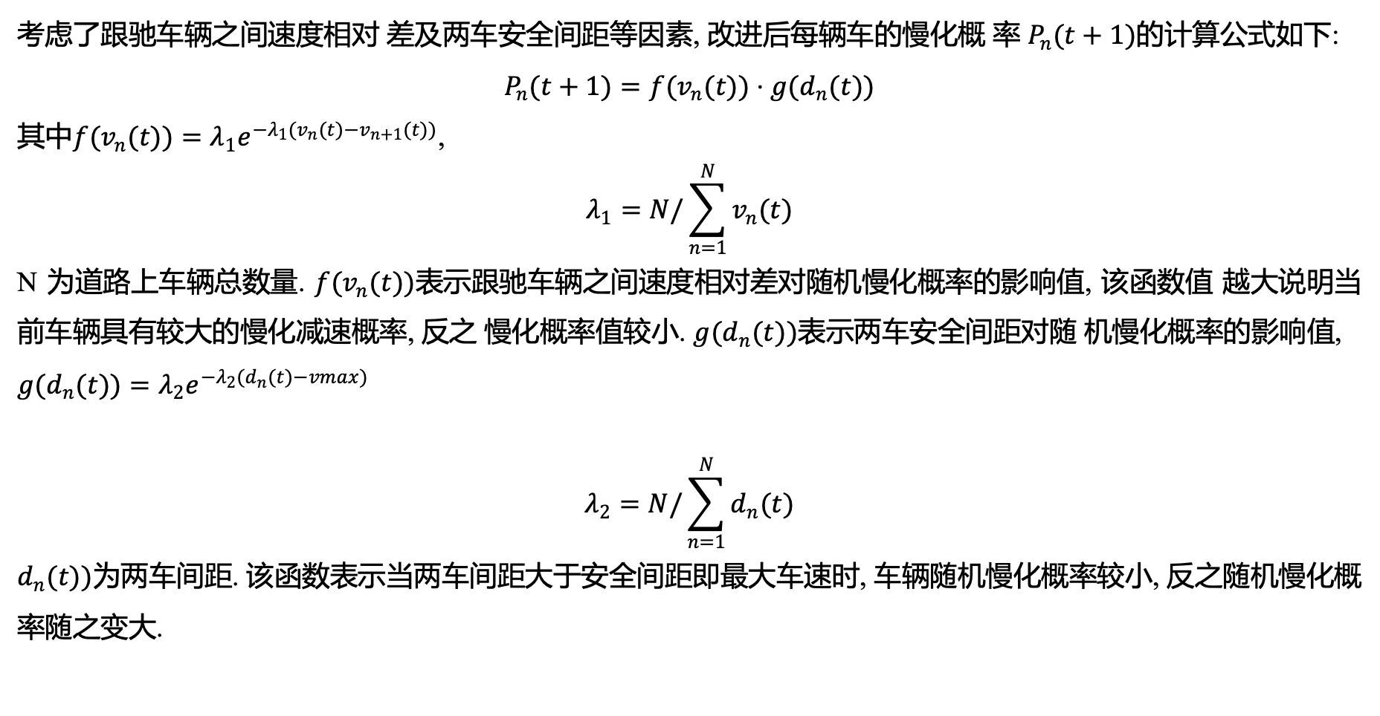
03
慢化概率改进
考虑了跟驰车辆之间速度相对 差及两车安全间距等因素, 改进后每辆车的慢化概 率 $P_{n}(t+1)$的计算公式如下:
$$P_{n}(t+1)=f(v_{n}(t))⋅g(d_{n}(t))$$
其中$f(v_{n}(t))=λ_{1}e^{−λ_{1}(v_{n}(t)−v_{n+1}(t))}$,
$$λ_{1}=N/\sum_{n=1}^{N}{v_{n}(t)}$$
N 为道路上车辆总数量. $f(v_{n}(t))$表示跟驰车辆之间速度相对差对随机慢化概率的影响值, 该函数值 越大说明当前车辆具有较大的慢化减速概率, 反之 慢化概率值较小. $g(d_{n}(t))$表示两车安全间距对随 机慢化概率的影响值,
$$g(d_{n}(t))=λ_{2}e^{−λ_{2}(d_{n}(t)−vmax)}$$
$$λ_{2}=N/\sum_{n=1}^{N}{d_{n}(t)}$$
$d_{n}(t))$为两车间距. 该函数表示当两车间距大于安全间距即最大车速时, 车辆随机慢化概率较小, 反之随机慢化概率随之变大.

Slide 23
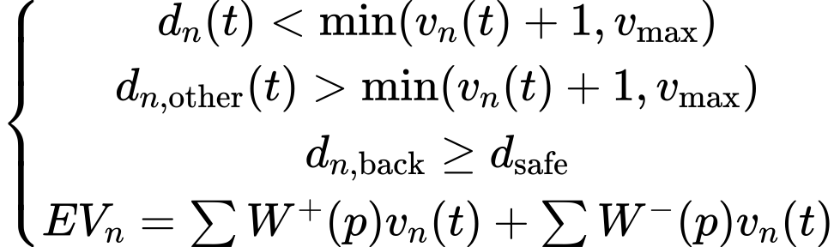
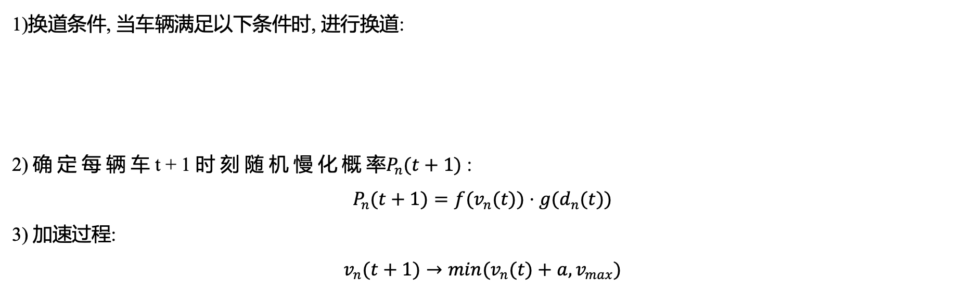
03
HCCA动力学模演化规则
1)换道条件, 当车辆满足以下条件时, 进行换道:
2) 确 定 每 辆 车 t + 1 时 刻 随 机 慢 化 概 率$P_{n}(t+1)$ :
$$P_{n}(t+1)=f(v_{n}(t))⋅g(d_{n}(t))$$
3) 加速过程:
$$v_{n}(t+1)→min(v_{n}(t)+a,v_{max})$$

Slide 24
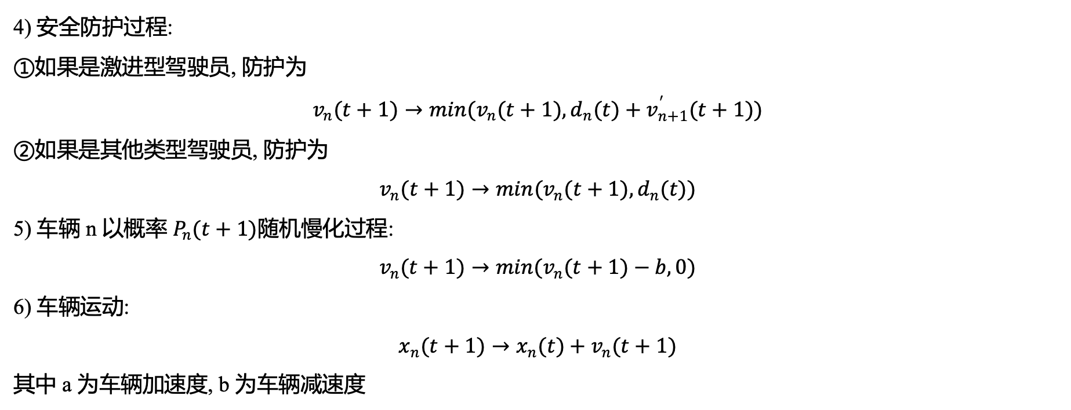
03
HCCA动力学模演化规则
4) 安全防护过程:
①如果是激进型驾驶员, 防护为
$$v_{n}(t+1)→min(v_{n}(t+1),d_{n}(t)+v_{n+1}^{′}(t+1))$$
②如果是其他类型驾驶员, 防护为
$$v_{n}(t+1)→min(v_{n}(t+1),d_{n}(t))$$
5) 车辆 n 以概率 $P_{n}(t+1)$随机慢化过程:
$$v_{n}(t+1)→min(v_{n}(t+1)−b,0)$$
6) 车辆运动:
$$x_{n}(t+1)→x_{n}(t)+v_{n}(t+1)$$
其中 a 为车辆加速度, b 为车辆减速度

Slide 25
04
仿真分析

Slide 26
04
仿真分析
仿真参数：
车道数：2 车道长度：L=1000, 周期型边界条件
单个元胞长度：7.5m 系统刷新间隔：1s
演化步长：10⁴ 步 车辆加速度 a:1cell/s²
车辆速度 b：1cell/s² 激进型驾驶员比例: P_{a}
其他类型减驾驶员比例：P_{b}
每次记录演化达到稳态的后1000步作为仿真时步, 迭代运行20次后样本数据取平均值

Slide 27
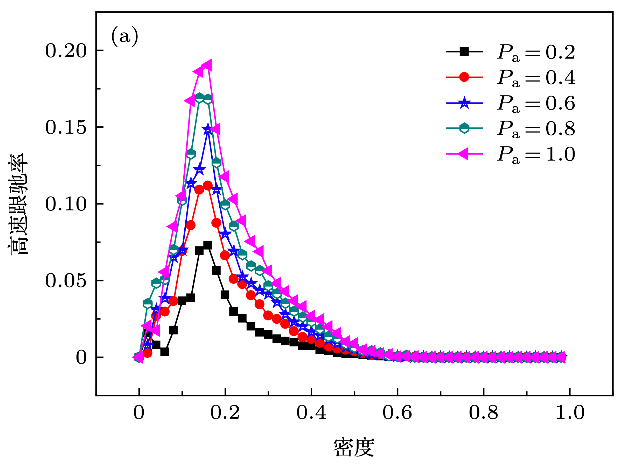

04
仿真分析
不同激进型驾驶员比例下高速跟驰率 (a) 左车道 高速跟驰率; (b) 右车道高速跟驰率

Slide 28
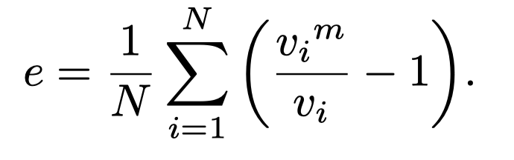
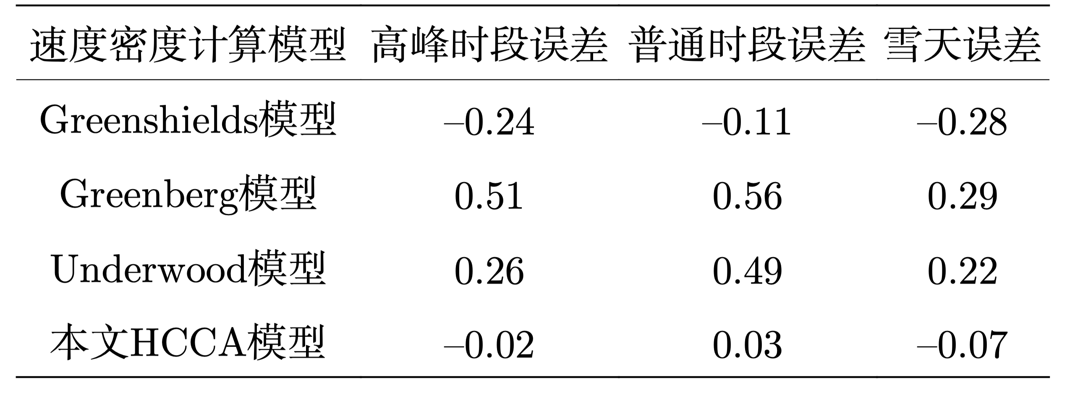
04
误差比较
利用文献中高架路实测数据包括上下班高峰时段、普通时段和雪天三个不同路况样本数据进行平均误差分析,把某一路况样本总共 N 次实测得到的车速数据 v_{i}^{m} 与各种速度密度关系计算公式得到的对应速度 v_{i} 进行误差比较, 平均误差计算公式如下：
不同速度密度关系计算的误差比较

Slide 29
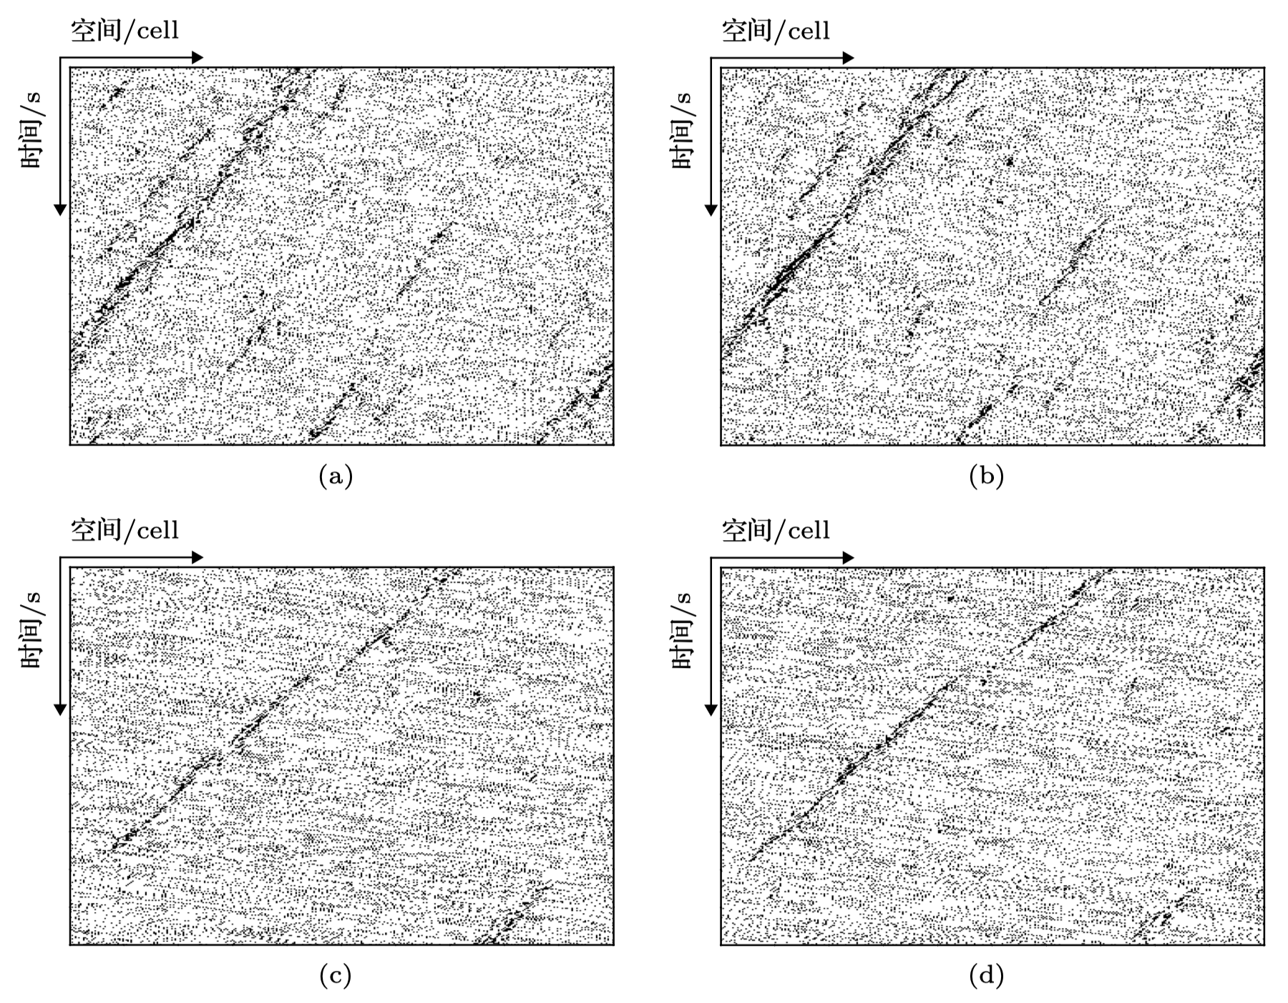
04
不同密度下时空特性分析
左车道
右车道
不同类型驾驶员混合比
P_{a}=0.2, P_{n}= 0.8
左右车道不同密度
ρ₁=0.2, ρ₂=0.1
STCA
换道概率0.2
随机慢化率 0.2
STCA
HCCA

Slide 30
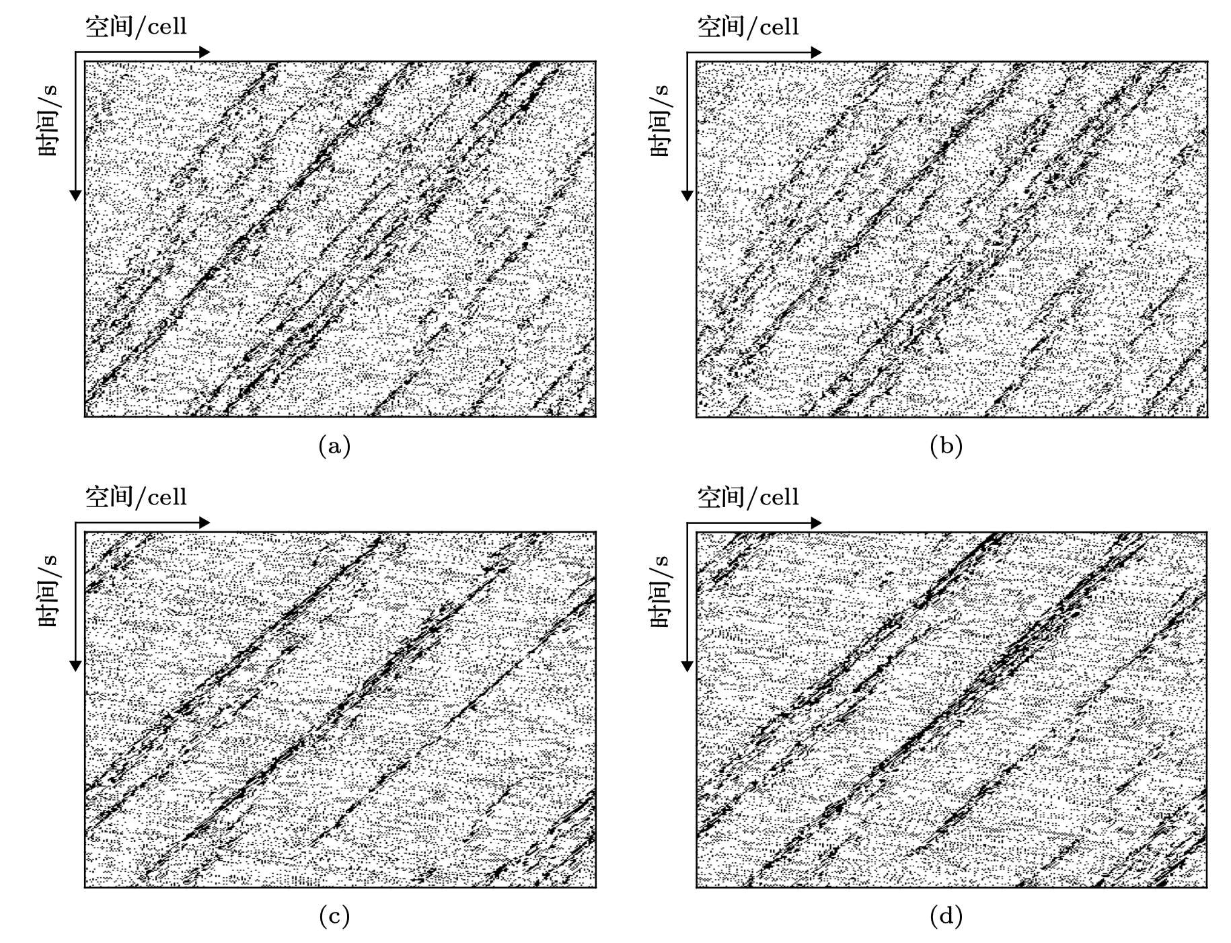
04
不同密度下时空特性分析
左车道
右车道
不同类型驾驶员混合比
P_{a}=0.2, P_{n}= 0.8
左右车道不同密度
ρ₁=0.3, ρ₂=0.1
STCA
换道概率0.2
随机慢化率 0.2
STCA
HCCA

Slide 31
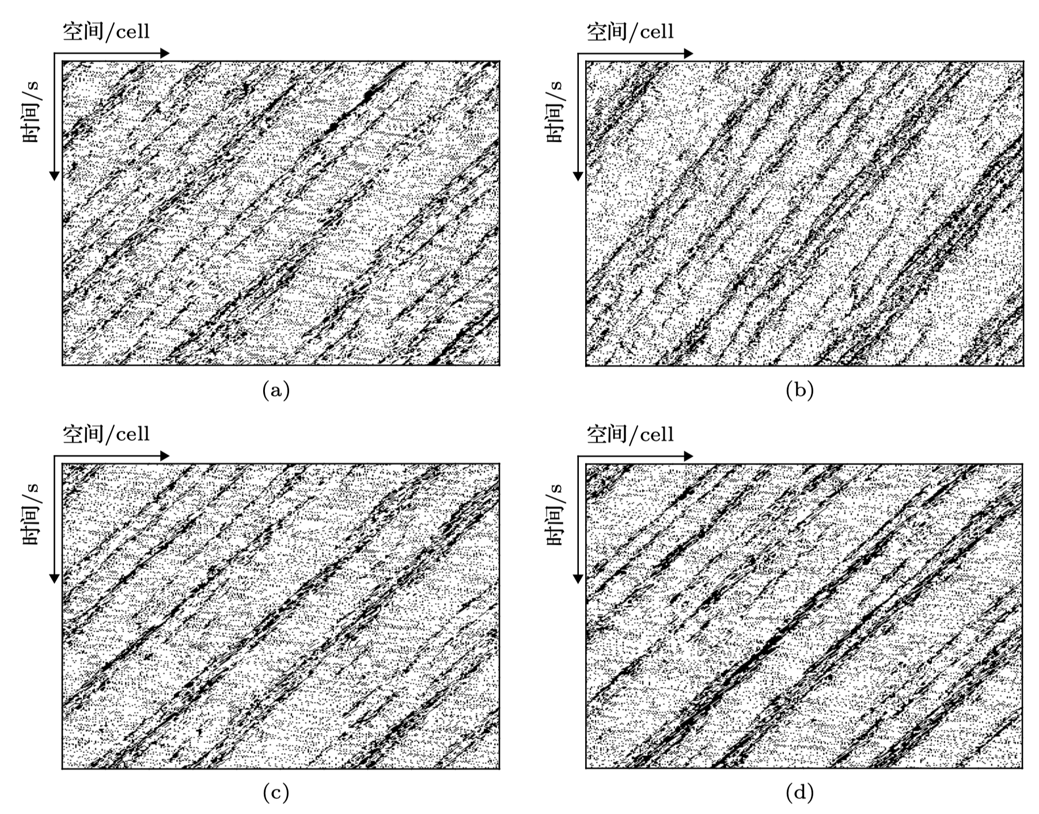
04
不同密度下时空特性分析
左车道
右车道
不同类型驾驶员混合比
P_{a}=0.2, P_{n}= 0.8
左右车道不同密度
ρ₁=0.3, ρ₂=0.2
STCA
换道概率0.2
随机慢化率 0.2
STCA
HCCA

Slide 32
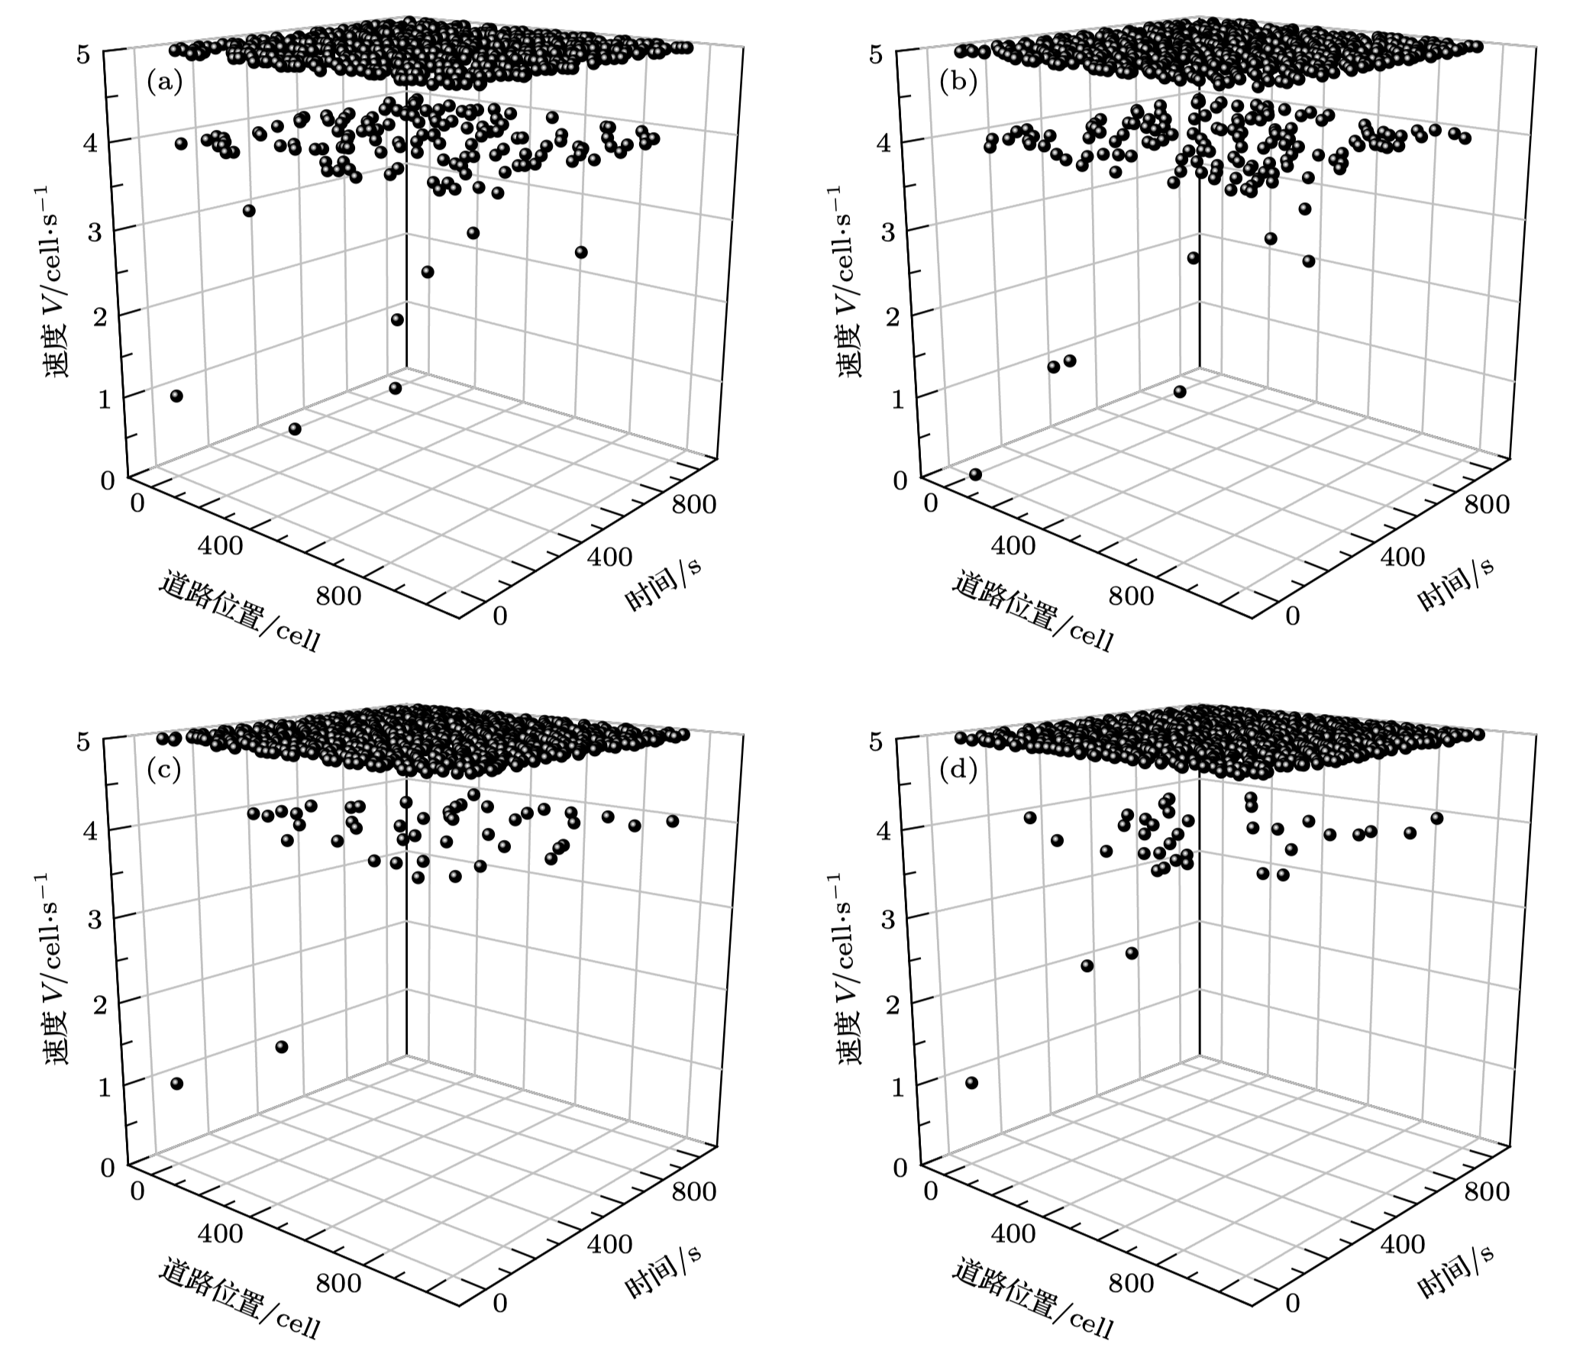
04
不同密度下速度分布分析
左车道
右车道
不同类型驾驶员混合比
P_{a}=0.2, P_{n}= 0.8
左右车道不同密度
ρ₁=0.08, ρ₂=0.08
STCA
换道概率0.2
随机慢化率 0.2
最大车速 5cell/s
STCA
HCCA

Slide 33
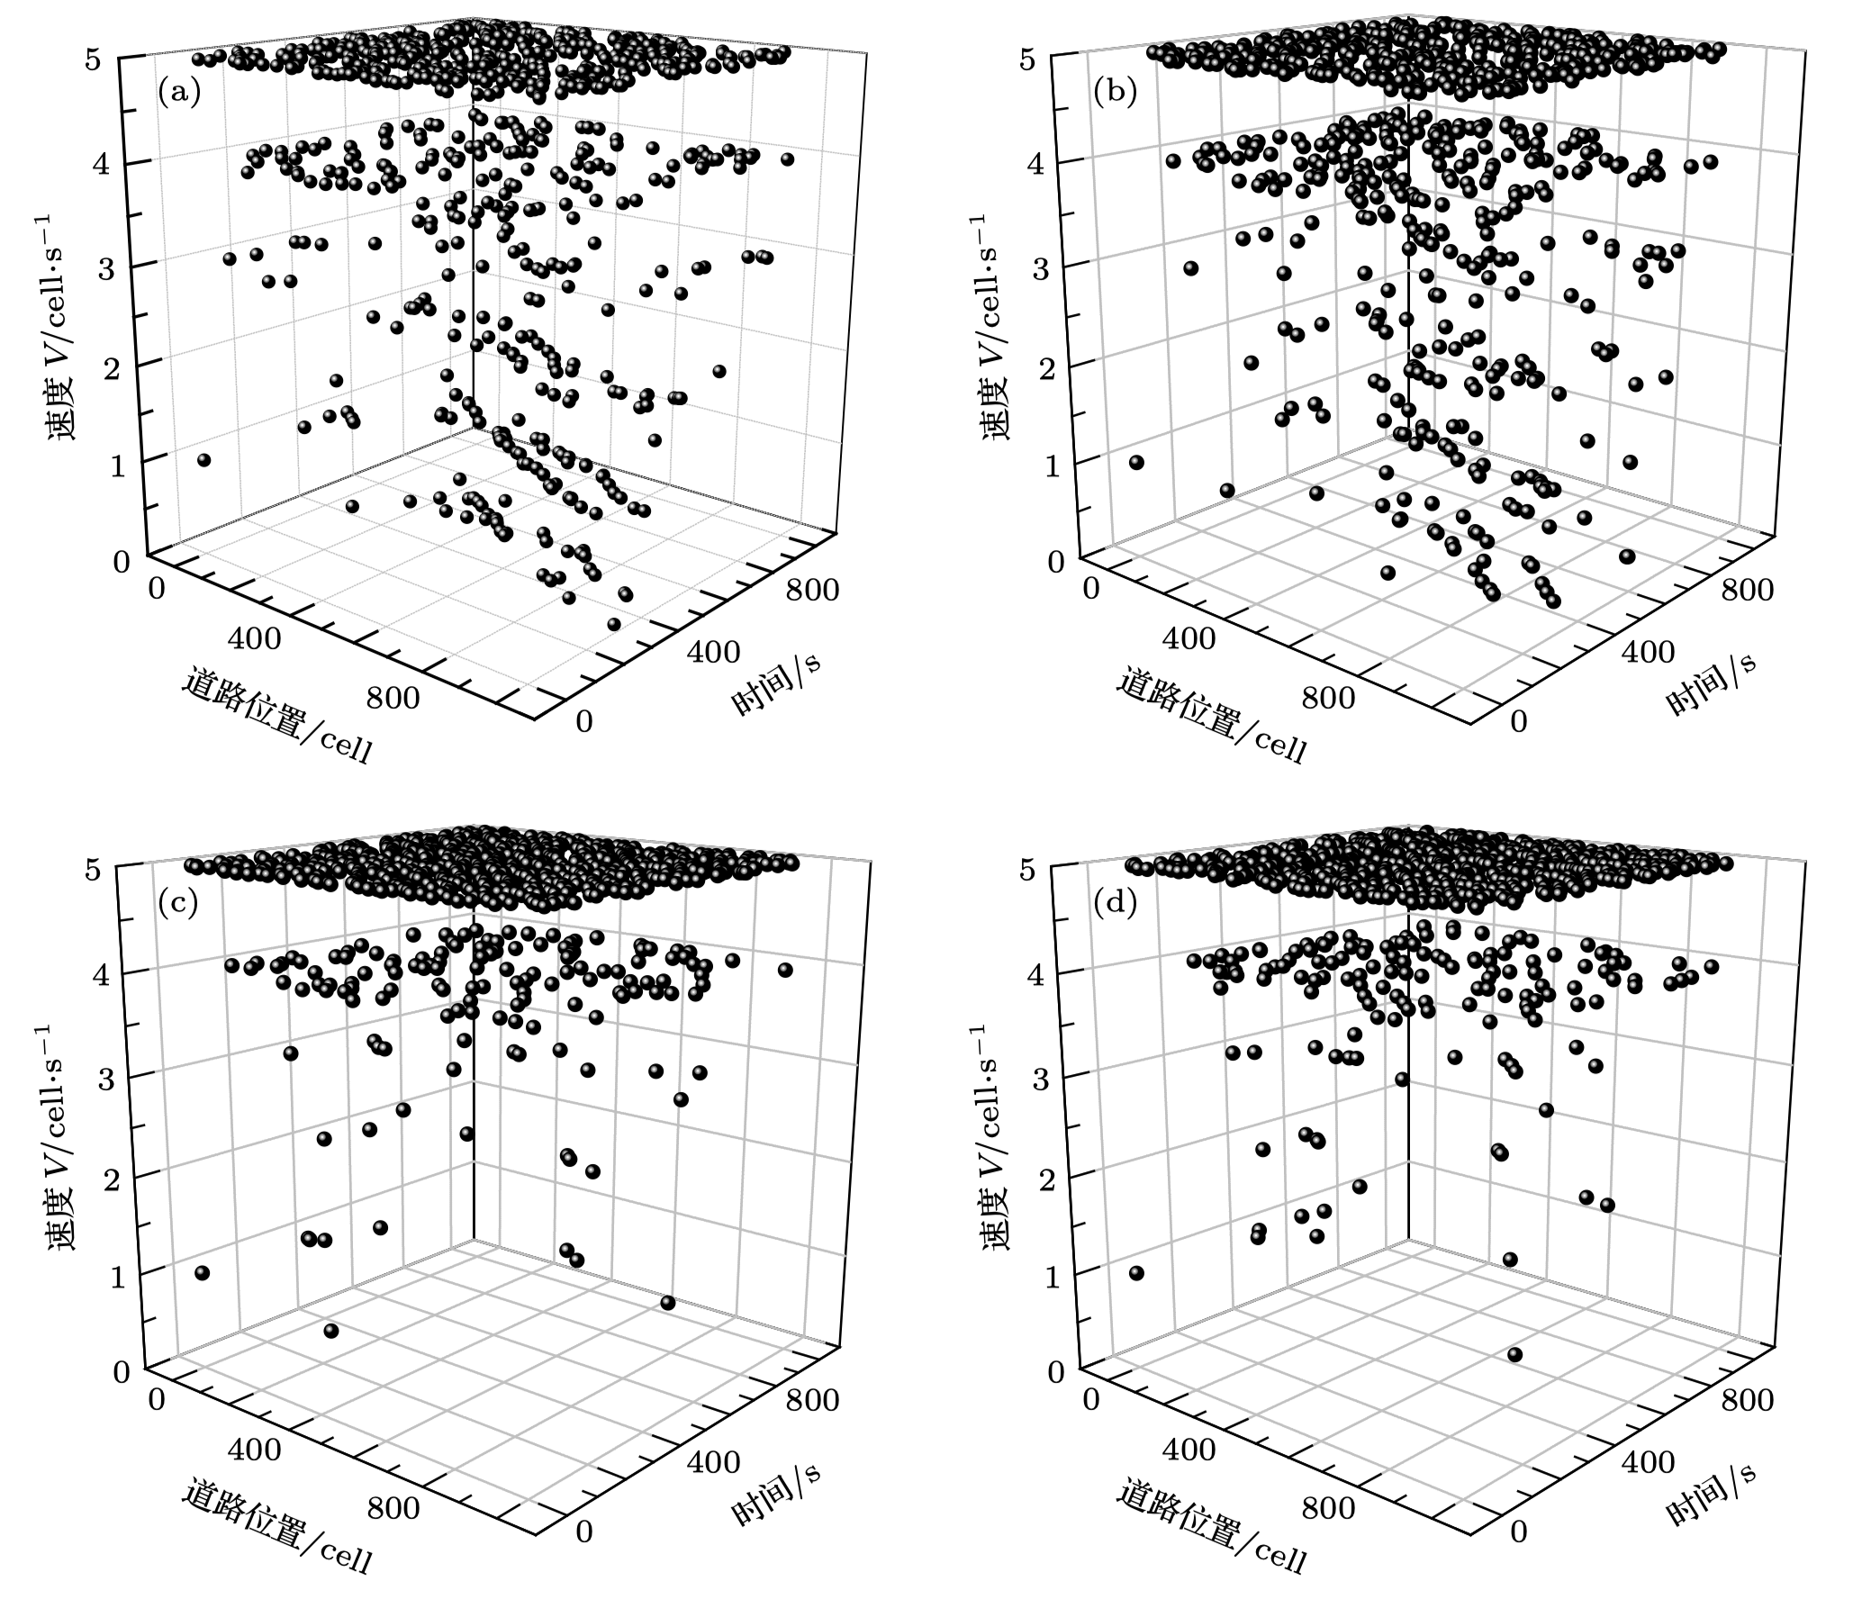
04
不同密度下速度分布分析
左车道
右车道
不同类型驾驶员混合比
P_{a}=0.2, P_{n}= 0.8
左右车道不同密度
ρ₁=0.14, ρ₂=0.14
STCA
换道概率0.2
随机慢化率 0.2
最大车速 5cell/s
STCA
HCCA

Slide 34
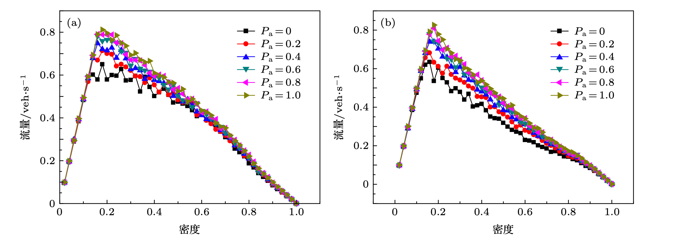
04
不同驾驶员混合比对交通流的影响
取不同类型驾驶员混合比P_{a}, P_{n}初始时随机分布在左右车道，采用 HCCA 动力学模型对 6 组不同类型驾驶员混合比例下进行系统演化。
左车道密度流量关系
右车道密度流量关系

Slide 35
感谢您的聆听
THANK YOU FOR LISTENING
汇报人：张宇
时间：2021年6月

